Slide 1
云计算简介

Slide 2
IT是一个推陈出新非常迅速的领域，云计算作为近几年发展非常迅速的技术成为各大应用的基础，那么，云计算究竟是什么？它的前世今生是什么样的？本章将一一为您揭开。

Slide 3
学完本课程后，您将能够：
描述云计算是什么
阐述云计算的历史
列举云计算案例
描述云计算的特点

Slide 4
云计算就在身边
云计算的优势
云计算的定义
云计算的起源和发展
云计算的模式

Slide 5
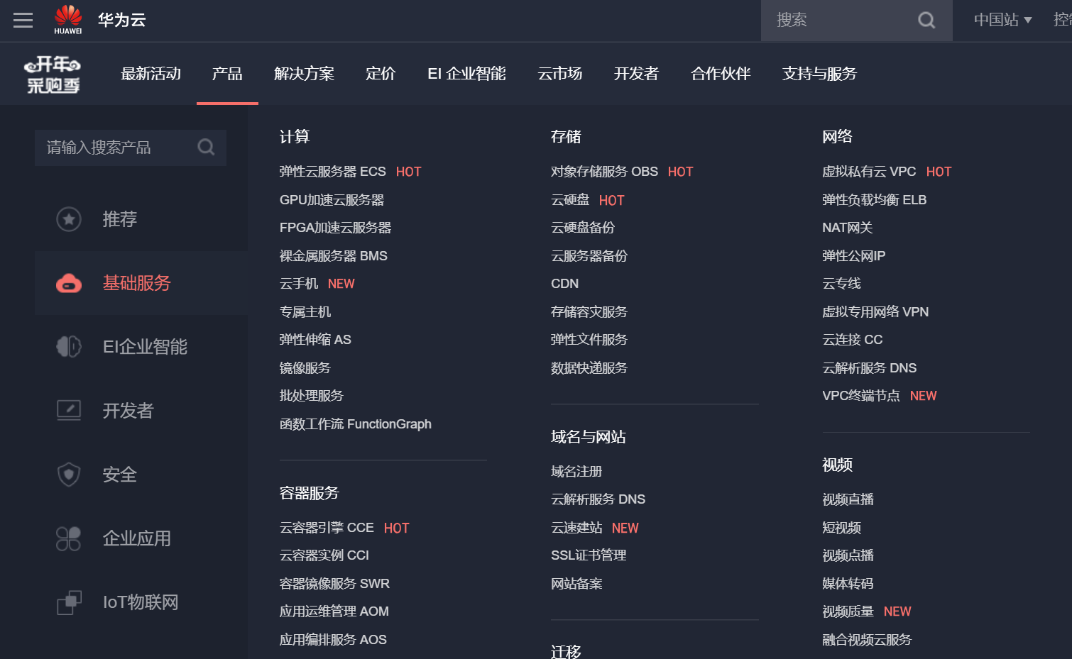
云计算能做什么？

Slide 6
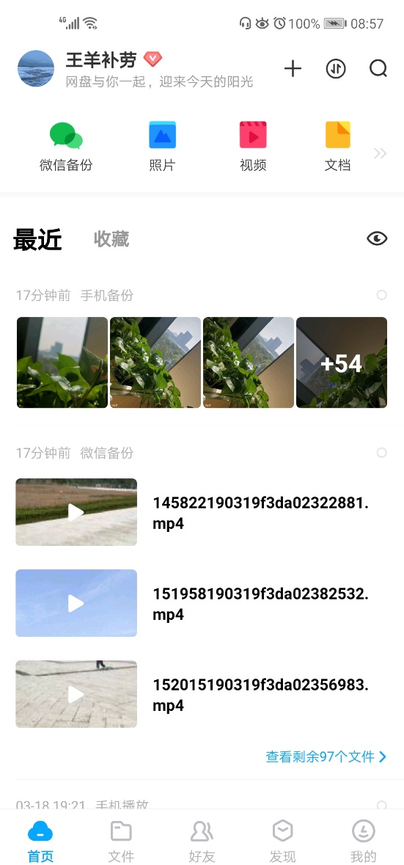
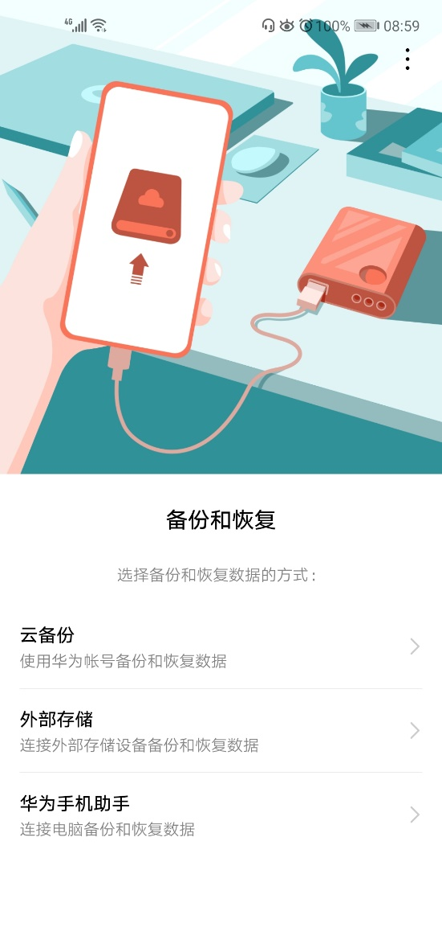
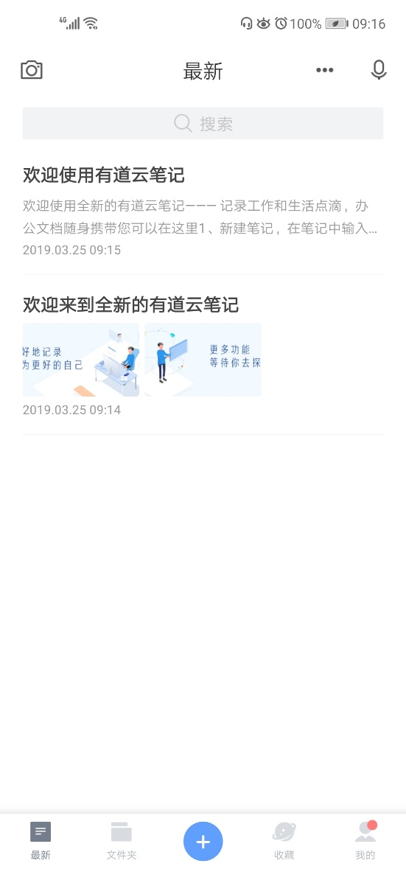

您可能已经在使用云计算了

Slide 7
云计算就在身边
云计算的优势
云计算的定义
云计算的起源和发展
云计算的模式

Slide 8
云计算的优势
B
u
y
1、按需自助服务
2、广泛的网络接入

Slide 9
云计算的优势
3、资源池化

Slide 10






云计算的优势
L:1.3 m， Φ：1 m
L:1m， Φ：0.7 m
L:0.71 m， Φ：0.5 m
4、快速弹性伸缩
5、可计量服务

Slide 11
云计算就在身边
云计算的优势
云计算的定义
云计算的起源和发展
云计算的模式

Slide 12
云计算的定义
美国国家标准与技术研究院（NIST）定义：
云计算是一种模型，它可以实现随时随地、便捷地、随需应变地从可配置计算资源共享池中获取所需的资源（例如，网络、服务器、存储、应用、及服务），资源能够快速供应并释放，使管理资源的工作量和与服务提供商的交互减小到最低限度。
Cloud computing is a model for enabling ubiquitous, convenient, on-demand network access to a shared pool of configurable computing resources (e.g., networks, servers, storage, applications, and services) that can be rapidly provisioned and released with minimal management effort or service provider interaction.

Slide 13
什么是云计算
通俗的讲，云，是网络、互联网的一种比喻说法，即互联网与建立互联网所需要的底层基础设施的抽象体。“计算”指的是一台足够强大的计算机提供的计算服务（包括各种功能，资源，存储）。“云计算”可以理解为：通过互联网可以使用足够强大的计算机为用户提供的服务，这种服务的使用量可以使用统一的单位来描述。

Slide 14
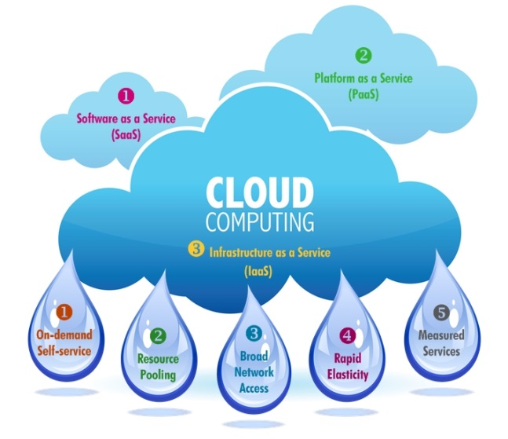
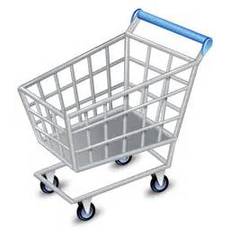
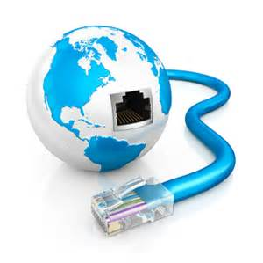
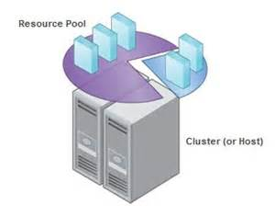
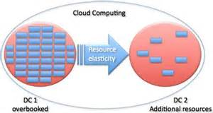

云计算的5大基本特质
按需自助服务（On-demand Self-service）
广泛网络接入（Broad Network Access）
资源池化（Resource Pooling）
快速弹性伸缩（Rapid Elasticity）
可计量服务（Measured Service）
Notes:
我们从云计算的基本特质上进一步理解一下云计算的概念和内涵。
第一、云计算实现了IT资源的按需自助服务。是在管理层面的概念，就是说它让管理的工作和提供资源的人和要资源的这些人，他的交互面、工作量最小。不会出现搞来搞去，搞了很久最后才拿到资源的情况，而是过程很简单，当我要的时候，我在网页上点个按纽，这是最简单的一键式的，我一点它就给我了，当我一点删除就注销了，按需使用，这就是对管理和使用来说都是最简单的。 “自助”这种简单化意味着更多的人都可以使用IT产品和服务。从历史上看，IT的使用难度每降低一个层次，IT产业就会获得一次质飞跃，因为客户数量会因此有指数级的提升，比如从大型机年代到PC时代，从PC到智能手机时代，都是如此，云计算则是IT由技术服务时代转为自助服务时代，同样将推动IT产业又一次飞跃。
第二、云计算实现了广泛网络接入。这意味着用户可以在全球各地7x24小时的使用IT服务，也就是随时、随地、随心、随意的使用。这极大的提升了用户工作的灵活性和经营工作效率。
第三、云计算实现了资源池化，也就是随时随地方便的从资源池里面去提供他所需要的资源，而且这些资源按需分配。这个资源池中的资源包括网络、服务器、存储、应用及服务等。当你需要什么的资源的时候，你就直接去云计算资源池里去拿，而不是像之前，要去先做一个采购，然后把它建起来。云计算是先建好一个池，让你直接去使用。
云计算第四个特性资源弹性伸缩，是指资源能够快速的供应和释放，就是说当你要的时候，我能快速的很快就给你，不是说你申请了以后，十天半个月我才给你资源，而是你要我马上就给你，当你不用的时候，我马上就回收，资源释放。
云计算第五个特质是可计量的服务，这是个经营层面的概念，也就是说云计算服务不仅可以由独立的IT部门提供、而且可以由第三方云计算服务商提供。如果由第三方提供的时候，就需要有计费的功能，而计费依据就是所使用的资源可计量，而且计量的越精细，运营效率越高。比如按使用小时为时间单位，以服务器CPU个数、占用存储的空间、网络的带宽等综合计费，当然也可以包时、包天、包月那种套餐模式进行计量。
以上这些是美国标准与技术研究院给云计算标准的定义时所诠释的特质。

Slide 15
云计算的4类部署模式
私有云（Private Cloud）
— 企业利用自有或租用的基础设施资源自建的云；
社区云/行业云（Community cloud）
— 为特定社区或行业所构建的共享基础设施的云；
公有云（Public cloud）
— 出租给公众的大型的基础设施的云；
混合云（Hybrid cloud）
— 由两种或两种以上部署模式组成的云；
私有云
社区云
公有云
混合云
Notes:
从部署模式上看，云计算又分为私有云、社区云也就是行业云、公有云、和混合云，这几种形态。这里也给出了具体的定义。
简单理解：
私有云就是企业建在自家院子里的，只给自己用的云，有些公司特别是公有云厂商喜欢把“私有云”称作“专有云”，名字不同，但含义基本相同，虽然这些厂商不愿意承认。
社区云既行业云，的应用范围要比私有云广泛，更像是由家庭和家族的关系，往往应用在某个特定的区域或特定行业，主要给特殊血缘关系的行业或社区家族成员使用。
公有云的使用范围则更加宽泛，基本上只要给钱谁都可以用，因此公有云的规模往往也更大。
但公有云的用户鱼龙混杂，像火车站一样，而且目标明显，不仅使用的好人多，惦记着甚至使用的坏人也不少，所以经常成为黑客及非法集团的攻击或信息偷窃目标。但瑕不掩瑜，人们不能因为火车上有小偷，就不坐火车了。但贵重的东西，比如大额现金最好就别随身带了，放家里由家人看着最保险，也就是在使用公有云的同时还使用私有云。而且希望公有云与私有云能很好的协同。这就是混合云了。

Slide 16
云计算的3种服务模式
云基础设施即服务（IaaS）
— 出租处理能力、存储空间、网络容量等基本计算资源；
云平台即服务（PaaS）
— 为客户开发的应用程序提供可部署的云环境；
云软件即服务（SaaS）
— 在网络上提供可直接使的应用程序；
云基础设施
云基础设施
云基础设施
云基础设施
云基础设施
云基础设施
IaaS
IaaS
IaaS
PaaS
PaaS
PaaS
PaaS
SaaS
SaaS
SaaS
IaaS 架构
PaaS 架构
SaaS 架构
Notes:
在服务模式上，云计算分为三种，包括：IaaS 基础设施即服务、PaaS 开发平台即服务、SaaS 软件即服务这三种模式。
IaaS，就是以前买IBM、HP、DELL、华为服务器存储跑企业业务（比如：生产管理业务、财务、市场客户管理、邮箱等），现在企业把业务放到Amazon的网站或华为企业云服务（公有云）网站就全搞定了。简单讲就是由“买”变“租”。大型企业的IT部门也可以以IaaS服务的形式，对内部业务部门提供服务，然后进行内部结算。
PaaS，就是以前企业需要业务软件的时候，软件开发商在自己公司开发完在卖给企业客户，还要派人去安装软件。现在开发、安装都在企业客户那里全做了。当然给的钱也不再是软件费而是人头费了。
SaaS，就是以前写汇报胶片用微软PPT软件，现在登录www.prezi.com，在那个网站上就可以写胶片了，很酷。

Slide 17

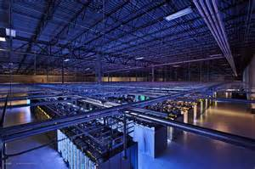

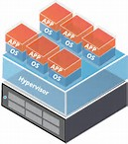

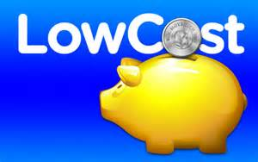
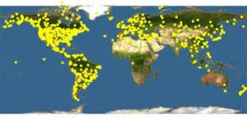


云计算的8个通用点
大规模（Massive scale）
同质化（Homogeneity）
虚拟化（Virtualization）
弹性计算（Resilient computing）
低成本软件（Low cost software）
地理分布（Geographic distribution）
服务定位（Service orientation）
先进安全技术（Advanced security technologies）
Notes:
美国国家标准与技术研究院还给云计算列了八个通用点：
大规模（Massive scale），因为云计算服务把IT的资源供应集中化了，自然规模很大。也正因为如此，量变导致质变，使得云计算与传统IT有了众多的区别。
同质化（Homogeneity），也可以理解成标准化，这点倒是和用电很类似，大家要保持相同电压、插座接口，这样人们的电器和各种设备才能被广泛使用。
虚拟化（Virtualization），有两层含义，一个是计算单元的精细化，一块蛋糕太大，一个人吃不了，那最好切成小块，大家分着吃，也就是让每个计算单元更小，这样可以充分利用IT资源；另外一层含义是软硬件的分离，虚拟化之前软件和指定硬件是绑在一起的，虚拟化之后软件在所有硬件上可以自由的迁移，这跟人们由买房变成租房是一样的，既然北上广深的房价太高，很多人便租房住了，拎个箱子想住哪就住哪。
弹性计算（Resilient computing），在前面已经说过，指的是IT资源供给可弹性伸缩。
低成本软件（Low cost software），是从竞争与市场需求发展的角度说的。云计算降低了人们使用IT的门槛，不仅仅在个人技术能力上，而且在资金能力上，很多小微的初创企业，本身就没啥钱，希望能够用最少的钱使用最多的IT服务，要想打开这部分市场，自然需要低成本的软件，通过薄利多销的形式赚到更多的钱。
地理分布（Geographic distribution）：前文我们提到了泛在接入，也就是能够在任意时间任意地点提供IT服务。从使用者的角度看，就是地理分散的，由于各地网络带宽的优劣差异，那么IT提供者，也就是云计算数据中心的部署，自然也是呈现出地理分布式特征的。大的公有云厂商都有几十个甚至数百个数据中心或服务节点，面向全球提供云计算服务。
服务定位（Service orientation）：因为云计算是一种服务模式，它的整个体系的设计也就是面向服务的。
先进安全技术（Advanced security technologies），林子大了，什么鸟都有，公有云大了，什么用户也都有，包括好的坏的，自然先进的安全技术保障是一个云计算必须的条件了。

Slide 18
云计算总结：4部署-3总结-5特性-8个通用点
混合云
4 类部署模式
私有云
社区云
公有云
软件即服务 (SaaS)
平台即服务 (PaaS)
基础架构即服务 (IaaS)
3 种服务模式
资源池化
广泛网络访问
快速弹性
5 大基本特质
按需自助服务
可计量服务
大规模
弹性计算
标准化
地理分布
8 个通用特点
虚拟化
面向服务
低成本
高安全性
Notes:
简单总结一下，云计算拥有私有云、社区云、公有云、混合云这4种部署模式、有IaaS、PaaS、SaaS这3种服务模式、有资源池化、泛在接入、敏捷弹性、按需自助服务、可计量服务这5大基本特质；有大规模、弹性计算、标准化、地理分布、虚拟化、面向服务、低成本、高安全型这8个通用特点。
以上这些特性特质，基本涵盖了云计算的几乎所有基础属性。

Slide 19
云计算就在身边
云计算的优势
云计算的定义
云计算的起源和发展
云计算的模式

Slide 20

互联网发展史
1989年
2014年
第一个商用网络运营商
PSINet成立
以谷歌为首的浏览器联盟强化对HTTPS的支持
1969年
1990年
ARPANET诞生
首个网络搜索引擎Archie出现
1986年
2004年
现代邮件路由系统MERS开发完成
Facebook成立，常被称为社交网络元年
1981年
1991年
TCP/IP协议的完整规范建立
TCP/IP
www正式向公众开放
1984年
2000年
DNS技术首次实现
互联网泡沫破裂
1983年
1995年
ARPANET、PRNET和SATNET三个原始网络采用TCP/IP通讯
亚马逊、eBay等电商成立

Slide 21
云计算的发展
云计算2.0
云计算1.0
云计算3.0
软件定义与整合
计算虚拟化
OpenStack
VMware AWS
云原生与重构业务
Hyper-v
XEN KVM
VMware ESX
Docker
CoreOS
Cloud Foundry
基础设施云化
资源服务标准化、自动化
虚拟化
更好的资源利用率
应用云化
敏捷应用开发与生命周期管理

Slide 22
云计算就在身边
云计算的优势
云计算的定义
云计算的起源和发展
云计算的模式

Slide 23


云计算的部署模式
公有云
企业防火墙
私有云

Slide 24
云计算的部署模式
运输行业云
金融行业云
医药行业云

Slide 25
云计算的服务模式
传统模式
IaaS
PaaS
SaaS
应用程序
应用程序
自营
应用程序
自营
应用程序
云服务商提供
应用程序
数据
数据
数据
数据
数据
运行环境
运行环境
运行环境
云服务商提供
运行环境
运行环境
自营
中间件
中间件
中间件
中间件
中间件
操作系统
Software
操作系统
云服务商提供
操作系统
操作系统
操作系统
虚拟化
Platform
虚拟化
虚拟化
虚拟化
虚拟化
计算资源
计算资源
计算资源
计算资源
计算资源
存储资源
Infrastructure
存储资源
存储资源
存储资源
存储资源
网络资源
网络资源
网络资源
网络资源
网络资源
分层
云计算服务模式

Slide 26



云计算关键技术
计算架构
云计算硬件
云计算软件
模式：Scale Out
并行计算技术
=
服务器：高可靠性，高性能
分布式存储
分布式文件管理
整体性能最优
网络：高密度以太网交换机
基于软件可靠性
虚拟化技术
可扩展性
存储: 低成本、多备份
智能化云计算系统管理技术
云计算的单点技术都是“老”技术，组合起来却具有无与伦比的实用价值
Notes:
通过对多项核心技术进行归类汇总，可归结为三个方面：整体的计算架构、承载的硬件设备和软件系统。
整体的计算架构，需要涵盖高性能、高可靠和可扩展。
云计算硬件包括：高可靠和高性能的计算服务器提供计算资源；低成本、数据安全的存储设备提供数据存储空间；支持大二层网络的高密度交换机进行数据的通信和交流。
云计算软件包括：用于大数据的并行分析计算技术；整合存储资源提供动态可伸缩资源池的分布式存储技术；用于数据管理的分布式文件管理；计算、存储等资源池化的虚拟化技术；简化运维人员工作，方便高效智能运维的系统管理技术。

Slide 27


云计算的硬件技术：计算架构
Model 1 — Scale Out
Model 2 — Scale Up
×
√
=
Not
整体性能最优
NOT
单个服务器性能
基于软件可靠性
NOT
单个节点的可靠性
增加节点实现可扩展性
NOT
提高单节点能力实现可扩展性
Notes:
许多系统开始很简单，但当需要进行系统扩展时就会变得复杂。升级系统最常见的原因是需要更多的容量，以支持更多的用户、文件、应用程序或连接的服务器。常见的系统扩展方式有Scale up和Scale out两种。
Scale up(纵向扩展) 主要是利用现有的系统，通过不断增加存储容量来满足数据增长的需求。但是这种方式只增加了容量，而带宽和计算能力并没有相应的增加。所以，整个系统很快就会达到性能瓶颈，需要继续扩展。
Scale out横向扩展架构的升级通常是以节点为单位，每个节点往往将包含容量、处理能力和I/O带宽。一个节点被添加到系统，系统中的三种资源将同时升级。而且，Scale out架构的系统在扩展之后，从用户的视角看起来仍然是一个单一的系统。所以Scale out方式使得系统升级工作大大简化，用户能够真正实现按需购买，降低TCO。
云计算的设计思想是以最低成本构建出整体的性能最优，与传统电信设备和IT设备（服务器、大型机、企业存储等）追求设备可靠性和性能的思路完全不同。

Slide 28
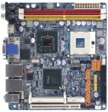
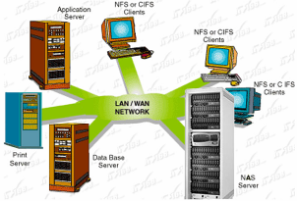

云计算的硬件技术：存储系统
分布式存储
企业存储
低成本硬盘
内部存储
存储资源池
分布式全局共享
多备份的安全
……
Notes:
企业存储一般采用专用的存储设备，成本高。
分布式存储系统使用便宜IDE/SATA硬盘的服务器本地存储构建存储资源池，既降低了服务器的成本，也降低了存储成本，构建最低成本的计算和存储。通过“分布式存储和多副本备份”来解决海量信息的存储和系统可靠性，数据存储可以配置多份副本，保证数据的安全性。

Slide 29



云计算的硬件技术：数据中心的联网
紧耦合DC 南北向流量为主
云计算DC 东西向流量为主
东西向流量增长
并行计算业务(如：搜索)需要服务器集群协同运算，产生大量横向交互流量
虚拟机的自由部署和动态迁移，虚机间需要实时同步大量的数据
Notes:
随着云计算的发展，越来越多业务承载在数据中心的虚拟机上，业务数据的流动从南北向转变为东西向，对数据中心网络的需求和冲击提出了很大挑战。
数据中心内部虚拟机的迁移促进了大二层网络虚拟交换技术的发展，支持大容量数据的通信和超高的端口密度，可以连接更多的服务器提升数据中心的处理能力。

Slide 30
云计算的软件技术：集群管理
Cluster Management
资源模型建立与分类
多种资源调度和平衡策略
分配任务
报告状态
收集结果
……
Master
Task 1
Agent
Agent
Task 1
Task 2
…
Task 2
CPU
Mem
Storage
I/O
CPU
Mem
Storage
I/O
Machine 1
Machine n
Notes:
云计算虚拟化平台软件，支持分布式的集群管理。可以针对业务模型，对物理服务器创建不同的业务集群，并在集群内实现资源调度和负载均衡，在业务负载均衡的基础上实现资源的动态调度，弹性调整。
云计算虚拟化平台需要支持各种不同的存储设备，包括本地存储、SAN存储、NAS存储和分布式本地存储，保证业务的广适配性。
同时，提供链接克隆、资源复用、精简置备和快照功能，降低企业成本并提供高效率、高可靠性的资源池。

Slide 31
以下华为公有云服务属于SaaS模式的是（ ）。
A. 弹性云服务器 ECS
B. 人脸识别
C. 云硬盘
D. 对象存储服务 OBS
云计算的可量化服务指的是按照使用时间和使用量对客户收费。
A. TRUE
B. FALSE
Notes:
参考答案：
BD。
A。在左侧右击此页对应的幻灯片缩略图，选择“版式”，突出显示的即本页采用的版式。

Slide 32
描述云计算是什么
阐述云计算的历史
列举云计算案例
描述云计算的特点

Slide 33
华为Learning网站
http://support.huawei.com/learning/Index!toTrainIndex
华为Support案例库
http://support.huawei.com/enterprise/servicecenter?lang=zh
HCIA-Cloud Computing v4.0 官方讨论渠道
https://forum.huawei.com/enterprise/zh/thread-513763-1-1.html

